Slide 1

Лекц 5.
Үйлдвэрлэл, хүчин чадлын төлөвлөлт
S.EEM101
Инженерчлэлийн эдийн засаг
Engineering Economy
ШУТИС-ийн МХТС, Холбооны салбарын ахлах багш Ц.Ариунаа
Улаанбаатар хот. 2024-2025 оны хичээлийн жилийн Намрын улирал

Slide 2
Хичээлийн суралцахуйн үр дүнгүүд
Оюутан энэ сэдвийг судалснаар дараах ур чадваруудтай болсон байна.
д/д | Суралцахуйн үр дүнгүүд | Суралцахуйн үр дүнг илэрхийлэх үйл үг | Суралцахуйн үр дүнгийн түвшин (Блумын) | CLOs хамаарал
1 | Үйлдвэрлэлийн тухай үндсэн ойлголтуудыг ойлгох, тайлбарлах, хэрэглэх. | Хэрэглэх (Apply) | Хэрэглэх | 1, 3
2 | Үйлдвэрлэлийн хүчин чадлын төрөл, үзүүлэлтүүдийг ойлгох, тайлбарлах, тооцоолох. | Тооцоолох (Compute) | Хэрэглэх | 1, 3
3 | Үйлдвэрлэлийн хүчин чадалд нөлөөлөх хүчин зүйлсийг ойлгох тайлбарлах, хэрэглэх, тооцоолох. | Тооцоолох (Compute) | Шинжлэх | 1, 3
4 | Үйлдвэрлэлийн хүчин чадлыг төлөвлөх аргуудыг ойлгох, тайлбарлах, хэрэглэх | Хэрэглэх (Apply) | Хэрэглэх | 1, 3

Slide 3
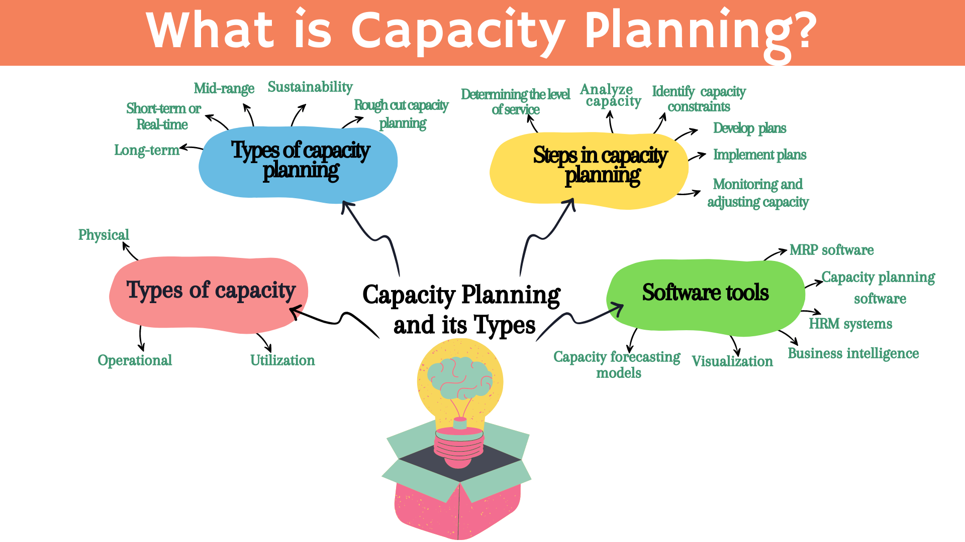
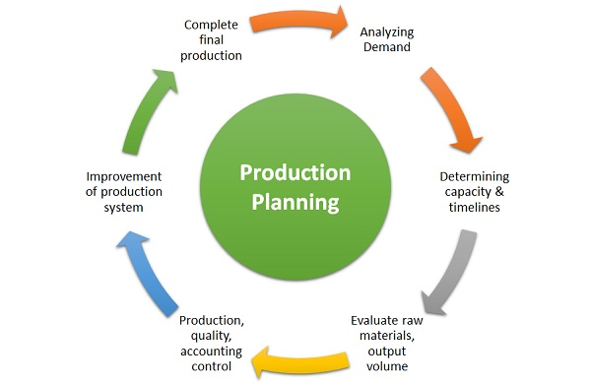
Хичээлийн агуулга
Үйлдвэрлэлийн тухай ойлголт
Үйлдвэрлэлийн хүчин чадлын төрөл, үзүүлэлтүүд
  Төслийн хүчин чадал
  Ашиглалтын хүчин чадал
  Бодит хүчин чадал
  Ашигт ажиллагааны түвшин
  Хүчин чадал ашиглалтын түвшин
Үйлдвэрлэлийн хүчин чадалд нөлөөлөх хүчин зүйлс
Үйлдвэрлэлийн хүчин чадлыг төлөвлөх аргууд

Slide 4
Үйлдвэрлэлийн тухай ойлголт
Хүн төрөлхтний өдөр тутмын үйл ажиллагаандаа хэрэглэж буй бүхий л зүйлс үйлдвэрлэл явагдсаны үр дүнд бий болдог.
ҮЙЛДВЭРЛЭЛ –
  Үйлдвэрлэлийн анхдагч (хөдөлмөр, капитал) болон завсрын (түүхий эд материал гэх мэт) хүчин зүйлсийг ашиглан ямар нэгэн бүтээгдэхүүн бүтээх (бий болгох) үйл явц.
  Байгаль болон хүний хоорондох нэгэн төрлийн онцлог бодисын солилцоо.
  Хүмүүсийн байгалийн нөөц баялгийг хувиргах идэвхтэй үйл ажиллагаа.
  Төрөл бүрийн материаллаг (металл, мод, шил, хуванцар гэх мэт) болон материаллаг бус (төлөвлөгөө, мэдлэг гэх мэт) орцуудыг нэгтгэж, бүтээгдэхүүн (бараа, үйлчилгээ) бий болгох үйл явц.
Notes:
Үйлдвэрлэл өргөжиж, хөгжих тусам аливаа улс орны

Slide 5
Үйлдвэрлэлийн тухай ойлголт
Иймд үйлдвэрлэл, үйл ажиллагааг зөв удирдахын тулд үйлдвэрлэлийг маш нарийн судлах хэрэгтэй.
Үйлдвэрлэл өргөжиж, хөгжих тусам аливаа улс орны эдийн засаг бэхжиж, хүн амын амьжиргааны түвшин дээшлэн, хэрэглээ нь төгөлдөрших зүй тогтолтой.
Үйлдвэрлэлийн гол зорилго –
  Бэлэн бүтээгдэхүүнийг бий болгох;
  Хэрэглэгчдэд янз бүрийн үйлчилгээ үзүүлэх.
Аливаа үйлдвэрлэл, үйлчилгээний газрын гол зорилго –
  Бүтээгдэхүүн үйлдвэрлэж, үйлчилгээ явуулаад зогсохгүй үйлдвэрлэсэн бүтээгдэхүүнээ (бараа, үйлчилгээ) тодорхой зах зээл дээр гаргаж, хэрэглэгчдийг өөртөө татах замаар ашиг олох явдал байдаг.
Байгууллагын үйл ажиллагааны 3 үндсэн чиглэл:
Үйлдвэрлэлийн
Санхүүгийн
Маркетингийн
Notes:
18 зууны үед машинт үйлдвэрлэл нэвтрэх үеэс эхлэн үйлдвэрлэлийг нарийвчлан судлах нь маш чухал асуудал болон хувирсан. Үүнтэй холбоотойгоор нэгж хэсгүүдийг оновчтой зохион байгуулах, хийх ажлын норм хэмжээг тогтоох, түүнийг мөрдөх, үйлдвэрлэлийн үйл ажиллагааны хэсгүүдийг хооронд нь нарийн уялдуулах хэрэгцээ шаардлагатай болсон. Орчин үед энэ үйл ажиллагааг улам нарийвчлан боловсронгуй болгосоор байна.

Slide 6
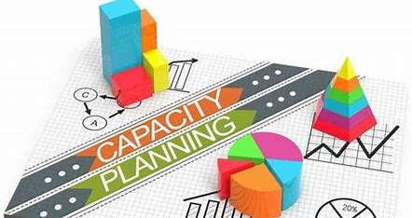
Үйлдвэрлэлийн хүчин чадал
Үйлдвэрлэлийн хэмжээг оновчтой тогтоох нь амжилтад хүргэх гол хүчин зүйл.
Үйлдвэрлэлийн оновчтой хүчин чадлыг тогтоохын тулд эрэлтийг маш нарийн судалж, тэдгээрийн тэнцвэржилтийг хангах нь чухал.
ХҮЧИН ЧАДАЛ –
  Үйлдвэрийн газар, үйлдвэрлэлийн нэгж, тоног төхөөрөмжийн нэгж хугацаанд үйлдвэрлэж чадах бүтээгдэхүүний тоо хэмжээгээр тодорхойлогдоно.
    Өөрөөр хэлбэл, үйлдвэрийн газар, үйлдвэрлэлийн нэгж, ээлж, машин тоног төхөөрөмж, агуулахын ачааллын дээд хэмжээг харуулдаг.
  Үйлдвэрлэл, үйлчилгээний тодорхой хугацаанд бүтээгдэхүүн, үйлчилгээг бий болгох хязгаарлагдмал чадвар.
Ачааллыг орц, гарцын үзүүлэлтээр хэмжинэ.
  Гэхдээ практикт гарцаар нь тодорхойлоход илүү үр дүнтэй.
Notes:
Хүчин чадал нь хугацааны янз бүрийн нэгжид ногдох орц, гарцаар тодорхойлогдох бөгөөд хэрхэн хэмжигдэх нь үйлдвэрлэл, үйлчилгээний онцлогоос хамаарна.
Хүчин чадал (capacity)
• Орцоор – түүхий эд, материал талаас
• Гарцаар – эцсийн бүтээгдэхүүн талаас

Slide 7
Хүчин чадлын төрөл, үзүүлэлтүүд
Төслийн хүчин чадал (Design capacity) – тухайн үйлдвэрийн газрыг анх байгуулах үед үйлдвэрлэхээр төлөвлөсөн бүтээгдэхүүний тоогоор хэмжинэ.
Ашиглалтын хүчин чадал (Effective capacity) – бүх нөөцийг хамгийн дээд зэргээр бүтээмжтэй ашиглан үйлдвэрлэх бүтээгдэхүүний хэмжээгээр тодорхойлогдоно.
  Гэхдээ ингэж нөөцийг дээд зэргээр дайчлан ашиглах явдал зарим үед хэрэгжихгүй, эсвэл үр ашиггүй байж болно.
Бодит хүчин чадал (Actual output) – бодитоор үйлдвэрлэж байгаа бүтээгдэхүүний хэмжээгээр тодорхойлогдоно.
  Янз бүрийн эвдрэл, саатал, бүтээгдэхүүний гологдол, материал түүхий эдийн дутагдал зэрэг шалтгааны улмаас бодит хүчин чадал төслийн болон ашиглалтын хүчин чадалд хүрдэггүй.
Notes:
Нөөцийн ашиглалтыг их хэмжээгээр дайчлах нь эрчим хүч, завсар үйлчилгээний зардлыг нэмэгдүүлдэг.
Бүтээгдэхүүний нэр төрлийн өөрчлөлт, тодорхой үе шаттай хийгддэг тоног төхөөрөмжийн засвар үйлчилгээ, цайны болон амралтын завсарлага, ажлын хуваарь зэрэгтэй холбоотойгоор ашиглалтын хүчин чадал төслийн хүчин чадалд хүрэхгүй байж болно.

Slide 8
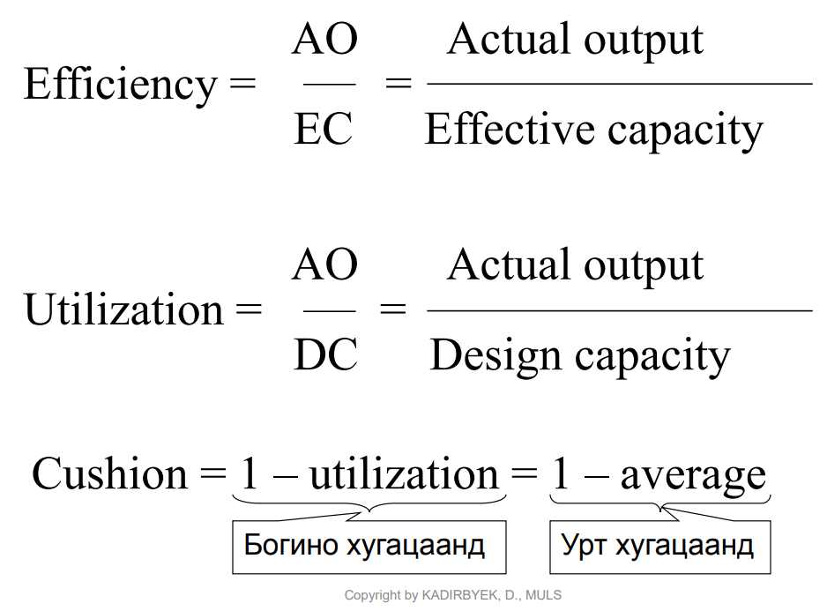
Хүчин чадал ашиглалтын түвшин (utilization), үр ашиг (efficiency)
$$Хүчин чадал ашиглалтын үр ашиг (E)=\frac{Үйлдвэрлэх бүтээгдэхүүний бодит хэмжээ}{Ашиглалтын хүчин чадал}$$
$$Хүчин чадал ашиглалтын түвшин (U)=\frac{Үйлдвэрлэх бүтээгдэхүүний бодит хэмжээ}{Төслийн хүчин чадал}$$
Төслийн хүчин чадлын ашиглалтыг сайжруулахад ихээхэн анхаарах хэрэгтэй байдаг.

Slide 9
Үйлдвэрлэлийн хүчин чадалд нөлөөлөх хүчин зүйлс
Гадаад хүчин зүйлс:
  Ажлын цаг
  Ажиллагсдын аюулгүй ажиллагааг хангах талаарх Засгийн газрын зохицуулалтын бодлого
  Гэрээний нөхцөл
  Нийлүүлэлтийн боломж зэрэг хүчин зүйлс орно.
Дотоод хүчин зүйлс:
  Тоног төхөөрөмжийн хүчин зүйлс
  Бүтээгдэхүүн үйлчилгээний хүчин зүйлс
  Хүний хүчин зүйлс
  Үйл ажиллагааны хүчин зүйлс зэрэг орно.

Slide 10
Хүчин чадлын ашиглалтын үр ашгийг тодорхойлогч хүчин зүйлс
Хүчин зүйлс
Үйлдвэрийн газрын | Төсөл: Үйлдвэрийн газрын байршил Тоног төхөөрөмжийн байршил Хүрээлэн байгаа орчин
Бүтээгдэхүүн, үйлчилгээний | Хийц загвар Төрөл
Үйлдвэрлэлийн үйл ажиллагааны | Тоон үзүүлэлт Чанарын үзүүлэлт
Хүний | Ажлын агуулга Ажлын зохион байгуулалт Ажилчдын дадлага, туршлага, мэдлэг, чадвар Идэвхжүүлэлт Цалин хөлсний хэлбэр, систем Боловсролын түвшин Ажлын цаг ашиглалт, ажил таслалт
Үйлдвэрлэлийн | Ажил явуулах график Материалын нөөцийн удирдлага Чанарын удирдлага Тоног төхөөрөмжийн ашиглалт Тоног төхөөрөмжийн эвдрэл
Гадаад | Бүтээгдэхүүний стандарт Ажиллагсадын аюулгүй байдлыг хамгаалах арга хэмжээ Үйлдвэрчиний эвлэлийн үйл ажиллагаа Хүрээлэн байга орчны бохирдолд хяналт тавих арга хэмжээ

Slide 11
Хүчин чадлын зохистой түвшин
Үйлдвэрлэлийн оновчтой хэмжээ – нэгж бүтээгдэхүүнд ногдох жилийн дундаж зардал хамгийн бага байх хэмжээ.
Үйл ажиллагааны зохистой түвшин – бүтээгдэхүүнд хамгийн бага зардал гаргаж үйлдвэрлэл явуулах хүчин чадлын хэмжээ.
Үйлдвэрлэлийн хэмжээ томорч, бүтээгдэхүүний тоо хэмжээ өсөх тусам бүтээгдэхүүний нэгжид ногдох зардал (тэр дундаа тогтмол зардал) буурах хандлагатай байна.
Энэ зардал буурах хандлага үйлдвэрлэлийн хэмжээ харьцангуйгаар томорч, материал нөөцийн зарцуулалт болон ажиллах хүчний хослол зардал өндөртэй болж эхлэх хүртэл үргэлжилнэ.

Slide 12
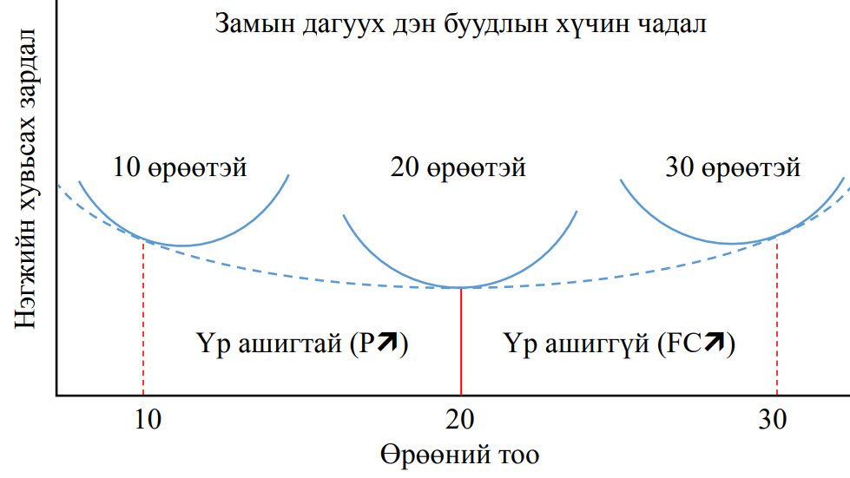
Хүчин чадал ашиглалтын стратегиуд
Хүчин чадал ашиглалтыг нэмэгдүүлэх боломжууд
  Эрэлтийн таамаглал
  Технологи ба хүчин чадал өөрчлөлт
  Үйлдвэрлэлийн оновчтой хэмжээ
  Процессын уян хатан байдал, өөрчлөлт
Хүчин чадал ашиглалтыг нэмэгдүүлэх
  Эрэлт илүүдэх тохиолдол
  Эрэлт хомсдох тохиолдол
  Эрэлт тогтворгүй байх тохиолдол (улирлын нөлөө)

Slide 13
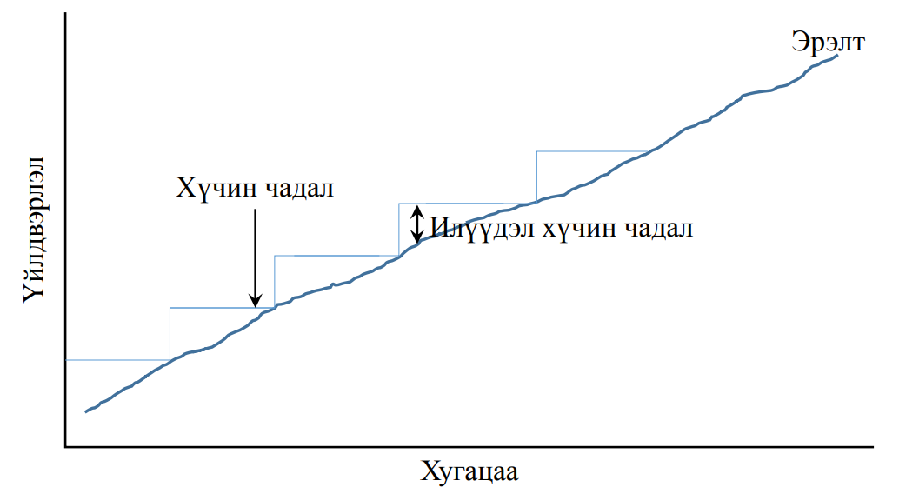
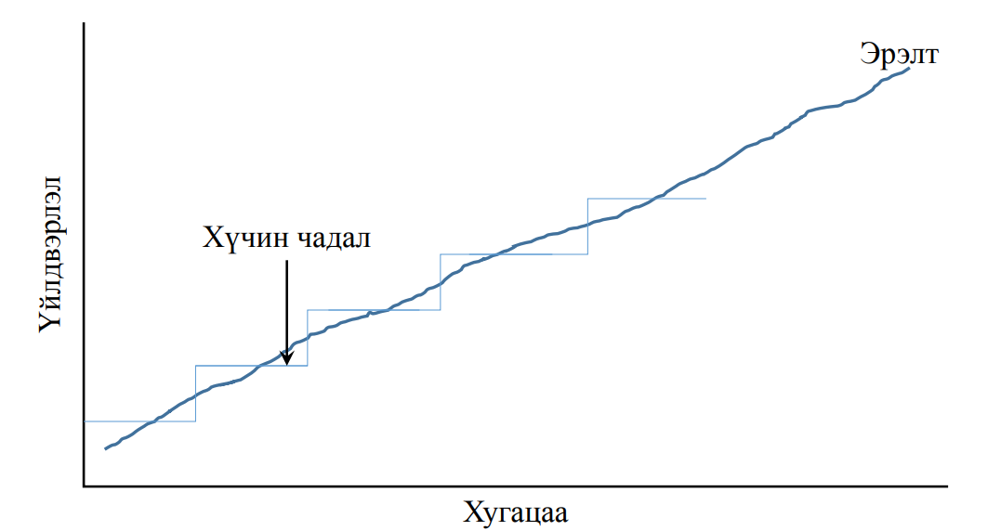
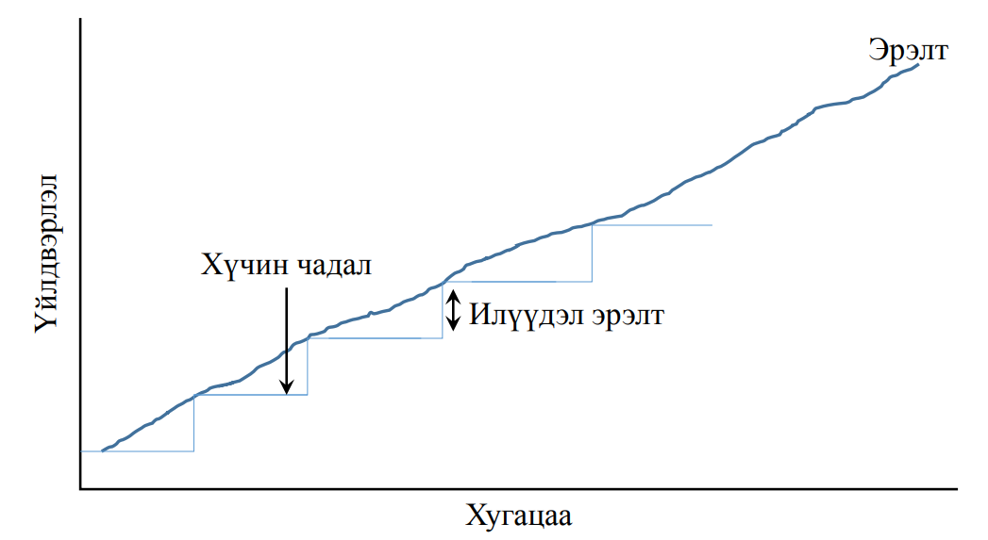
Хүчин чадал ашиглалтын стратегиуд
Манлайлах стратеги (proactive strategy) Хоёрдмол стратеги (neutral strategy) Хоцрох стратеги (reactive strategy)

Slide 14
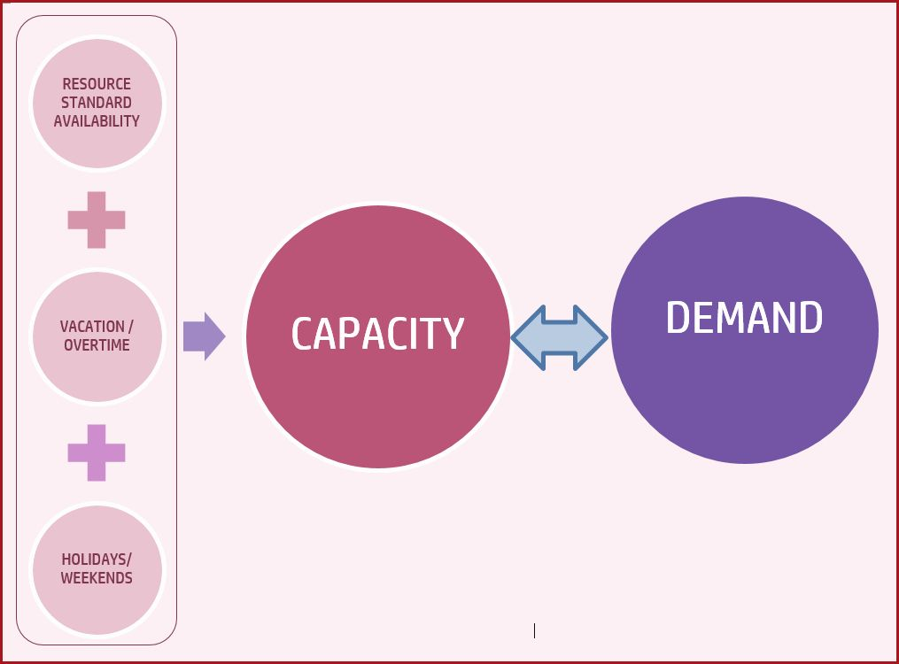
Хүчин чадлын төлөвлөлт (1)
Эрэлтийг оновчтой таамаглах
  Бүтээгдэхүүн тус бүрээр эрэлтийг таамаглах
  Үйлдвэрлэлийн шугам тус бүрээр
  үйлдвэрлэлийн хэмжээг таамаглах
  Шугам тус бүрийн үйлдвэрлэлд шаардагдах
  хөдөлмөр, тоног төхөөрөмжийн хэрэгцээг
  төлөвлөх
  Шугам тус бүрээр шаардагдах түүхий эд,
  материалын хэрэгцээг төлөвлөх
  Бэлэн байгаа хөдөлмөр, тоног төхөөрөмж,
  түүхий эд материалын нөөцийн хэмжээг гаргах замаар шинээр нэмж ажиллуулах хөдөлмөр, тоног төхөөрөмж, худалдан авах түүхий эд материалын тооцоог гаргах
Хугарлын цэгийн шинжилгээ хийх
  Бүтээгдэхүүний нэгжээр
  Орлогоор

Slide 15
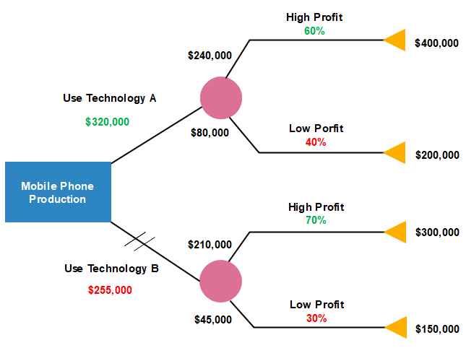
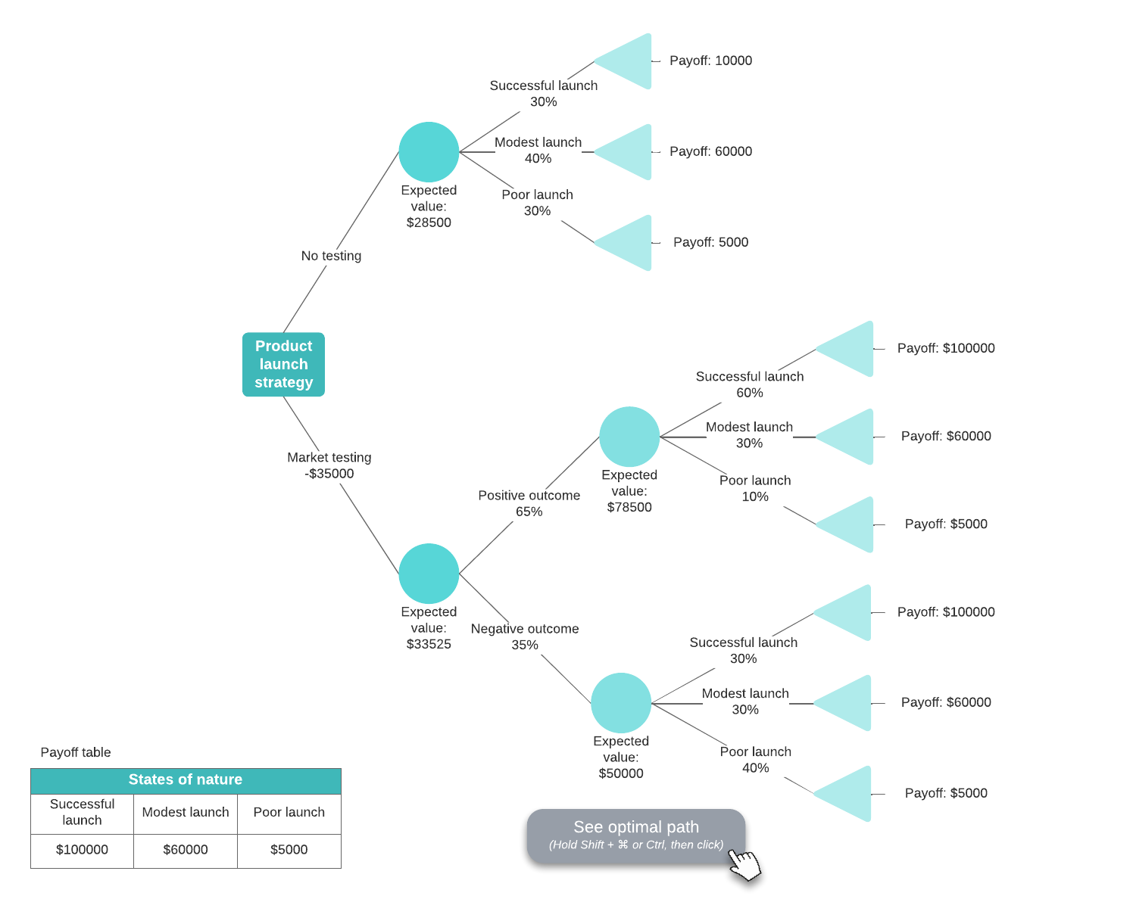
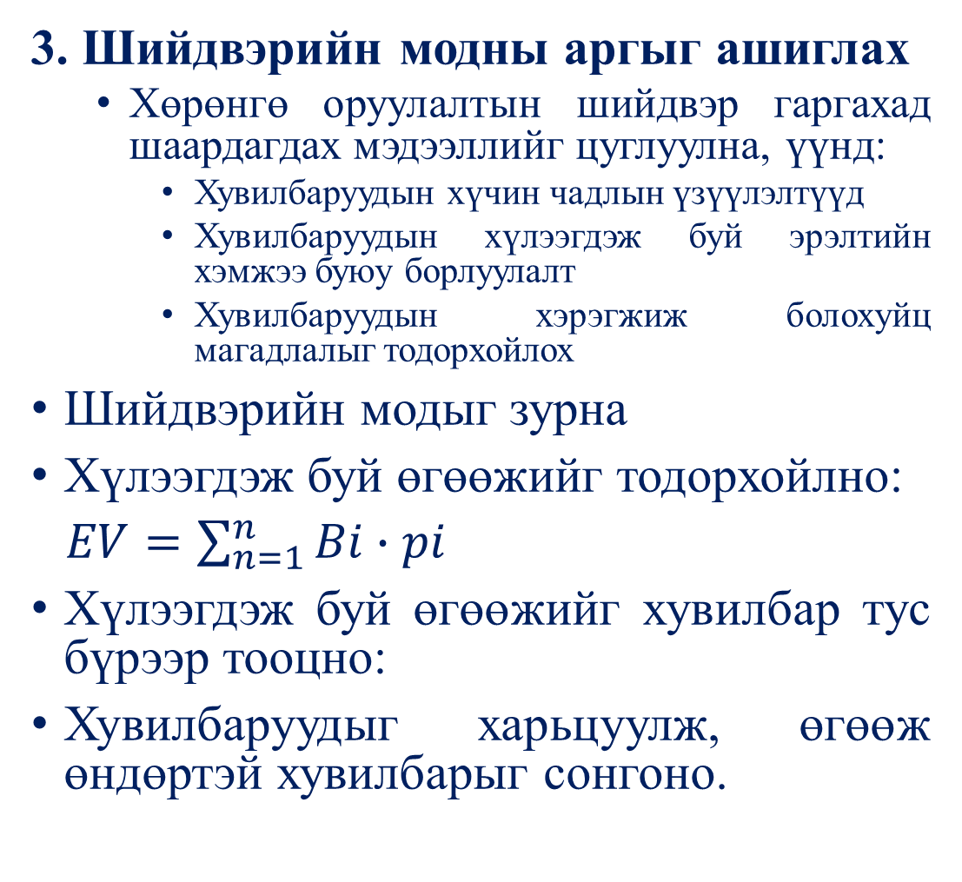
Хүчин чадлын төлөвлөлт (2)
3. Шийдвэрийн модны аргыг ашиглах
  Хөрөнгө оруулалтын шийдвэр гаргахад шаардагдах мэдээллийг цуглуулна, үүнд:
    Хувилбаруудын хүчин чадлын үзүүлэлтүүд
    Хувилбаруудын хүлээгдэж буй эрэлтийн хэмжээ буюу борлуулалт
    Хувилбаруудын хэрэгжиж болохуйц магадлалыг тодорхойлох
Шийдвэрийн модыг зурна
Хүлээгдэж буй өгөөжийг тодорхойлно:
$EV=\sum_{n=1}^{n}{Bi∙pi}$
Хүлээгдэж буй өгөөжийг хувилбар тус бүрээр тооцно:
Хувилбаруудыг харьцуулж, өгөөж өндөртэй хувилбарыг сонгоно.

Slide 16
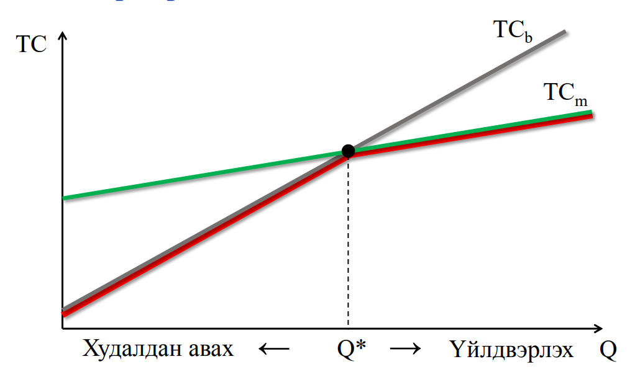
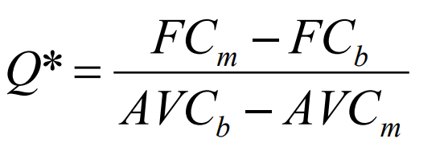
Хүчин чадлын төлөвлөлт (3)
4. Гаднаас худалдан авах, өөрөө үйлдвэрлэх талаар шийдвэр гаргах
  Эрэлт хүчин чадлаас хэтэрсэн буюу зах зээлд хомсдол бий болсон үед
  Бусад байгууллагын зарим эд анги, бүтээгдэхүүний зах зээлд борлуулж үнэ тухайн байгууллагын үйлдвэрлэсэн зардлаас хямд байх тохиолдолд
  Бусад байгууллагын зарим эд анги, бүтээгдэхүүний чанар тухайн байгууллагын үйлдвэрлэсэн эд анги, бүтээгдэхүүнээс чанартай байх тохиолдолд

Slide 17
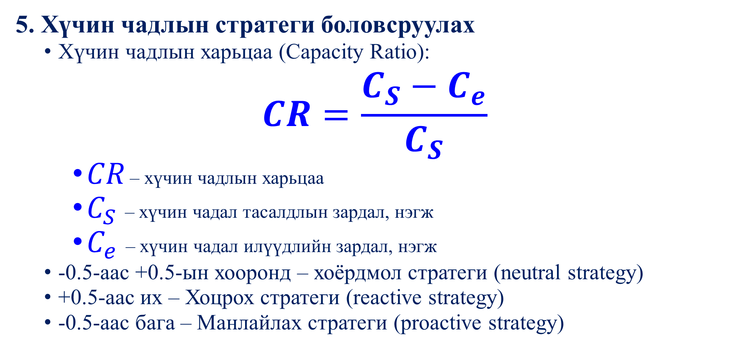
Хүчин чадлын төлөвлөлт (4)
5. Хүчин чадлын стратеги боловсруулах
  Хүчин чадлын харьцаа (Capacity Ratio):
$$CR=\frac{C_{S}−C_{e}}{C_{S}}$$
    𝐶𝑅 – хүчин чадлын харьцаа
    $C_{S}$ – хүчин чадал тасалдлын зардал, нэгж
    $C_{e}$ – хүчин чадал илүүдлийн зардал, нэгж
  -0.5-аас +0.5-ын хооронд – хоёрдмол стратеги (neutral strategy)
  +0.5-аас их – Хоцрох стратеги (reactive strategy)
  -0.5-аас бага – Манлайлах стратеги (proactive strategy)

Slide 18
Үйлдвэрлэлийн төлөвлөлтийн мөн чанар, төрлүүд
Ямар ч байгууллага үйл ажиллагаагаа төлөвлөгөөгөөр эхэлдэг.
Байгууллага үйлдвэрлэлийг хөгжүүлэх талаар
  Урт хугацааны (Стратеги төлөвлөгөө)
    Урт хугацаанд шийдвэрлэгдэх асуудалд бүтээгдэхүүн, үйлчилгээний нэр төрөл, түүний хэмжээг тогтоох, үйлдвэрийн газрыг байршуулах, тоног төхөөрөмжийг сонгох, тэдгээрийг байршуулах асуудал хамаарна.
  Дунд хугацааны (Нэгтгэсэн төлөвлөгөө)
    Дунд хугацааны төлөвлөлтөөр ажил эрхлэлтийн түвшин, үйлдвэрлэх бүтээгдэхүүн ба материалын түвшин, үйлдвэрлэх бүтээгдэхүүн ба материалын нөөцийн хэмжээ, богино хугацааны төлөвлөлтийн хүрээнд шийдвэрлэх шаардлагатай асуудлууд орно.
  Богино хугацааны гэсэн гурван түвшинд шийдвэр гаргах шаардлагатай болдог.
    Богино хугацааны төлөвлөлтийн гол асуудал бол хүссэн үр дүндээ хүрэх оновчтой арга замыг тодорхойлох явдал юм.

Slide 19
Урт хугацааны төлөвлөлт – Стратегийн төлөвлөлт
Байгууллагын урт хугацааны төлөвлөлтийн үндсэн хэлбэр нь Стратегийн төлөвлөлт байдаг.
Стратеги төлөвлөгөөг
  Байгууллагын эрхэм зорилго
  Зорилтууд
    Ойрын 2-с 10 жилд шийдвэрлэгдэх зорилтуудыг тодорхойлохоос эхэлнэ.
Стратеги төлөвлөгөөг үндэслэн зах зээл, бүтээгдэхүүн үйлдвэрлэлийн төлөвлөгөөг зохионо.
Үүний зэрэгцээ, урт хугацааны зорилтыг хэрэгжүүлэхэд шаардагдах капиталын хэрэгцээ, хөрөнгө оруулалтыг тусгасан санхүүгийн төлөвлөгөөг зохионо.
Мөн тоног төхөөрөмж, хүний нөөц, үйлдвэрлэлийн хүчин чадлын хэмжээ төлөвлөгдөнө.

Slide 20
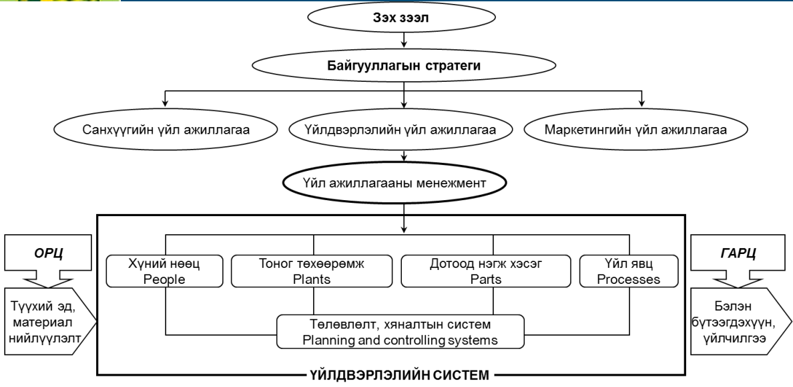

Slide 21
Дунд хугацааны төлөвлөлт – Нэгтгэсэн төлөвлөлт
Дунд хугацааны төлөвлөлт үйлдвэрлэлийн нэгтгэсэн төлөвлөгөө зохиохоос эхэлнэ.
Энэ төлөвлөгөөнд
  Бүтээгдэхүүний эрэлтийг үндэслэн үйлдвэрлэх бүтээгдэхүүний хэмжээг төлөвлөнө.
  Бэлэн байгаа нөөцийн хэмжээг харгалзан үндсэн болон илүү цагт үйлдвэрлэх норм хэмжээ, үндсэн болон гэрээт ажилтанаар гүйцэтгүүлэх төлөвлөлтийг сар сараар хуваарилж харуулна.
Энэ төлөвлөгөөг урт хугацааны бүтээгдэхүүн үйлдвэрлэлийн болон хүчин чадлын төлөвлөгөөг үндэслэн зохионо.
Үйлдвэрлэлийн нэгтгэсэн төлөвлөгөө – ажиллах нөөц болон бусад бүх нөөцийг хамгийн оновчтойгоор ашиглан нэгж бүтээгдэхүүнд хамгийн бага зардал гарган үйлдвэрлэх бүтээгдэхүүний хэмжээг тодорхойлоход чиглэнэ.
Notes:
Нэгтгэсэн төлөвлөгөөг зохиох үед төлөвлөгч үйлдвэрлэх бүтээгдэхүүний хэмжээг ерөнхий дүнгээр нэгтгэн харуулдаг.
Төлөвлөгөөг НЭГТГЭСЭН ТӨЛӨВЛӨГӨӨ гэж нэрлэж байгаа гол үндэслэл нь түүнийг бүтээгдэхүүний төрлөөр биш, тэдгээрийг нэгтгэн төлөвлөж харуулдагтай холбоотой.
Жишээ 1. Газар тариалангийн чиглэлийн компанийн үйл ажиллагааг төлөвлөх үед зөвхөн улаанбуудайн үйлдвэрлэлийг салангид төлөвлөх биш, харин улаанбуудай, арвай, төмс, байцаа болон бусад тариалангийн үйлдвэрлэлийг нэгтгээд газар тариалангийн бүтээгдэхүүн гэж нэг төрлийн бүтээгдэхүүн болгон төлөвлөнө. Үүнийг НЭГТГЭСЭН ТӨЛӨВЛӨГӨӨ гэнэ.
Нэгтгэсэн төлөвлөгөөний гол зорилго – Төлөвлөсөн хугацааны эрэлт, нийлүүлэлтийг аль болох бага зардлаар ойртуулж тэнцүүлэх явдал байна.

Slide 22
Нэгтгэсэн төлөвлөгөө зохиоход баримтлах стратегиуд Тодорхой бус эрэлттэй нөхцөлд
  Ажиллах хүчний түвшинг тогтвортой байлгах. Янз бүрийн эрэлтийн түвшинд илүү цаг, давхар гэрээ,түр болон хагас цагаар ажиллагсадыг авах,захиалгыг хойшлуулах гэх мэт арга хэрэглэн ажиллах хүчний түвшинг тогтоох.
  Бүтээгдэхүүн үйлдвэрлэлийн хэмжээг тогтвортой байлгах. гэдэг нь эрэлт их байхад нөөцөөрөө хангах, эрэлт бага байхад маркетингийн арга хэрэгслэлүүдийг хэрэглэн бүтээгдэхүүний борлуулалтыг нэмэгдүүлэх зэргээр гарцыг тогтмол байлгах
  Янз бүрийн хугацааны эрэлтийг хангах буюу эрэлтийг хөөх. Өөрөөр хэлбэл эрэлт ихсэхэд үйлдвэрлэлийг ихэсгээд, эрэлт багасахад үйлдвэрлэлийг мөн багасгаж болно. Үүнийг ажиллах хүчнийг нэмэгдүүлэх болон багасгах замаар хэрэгжүүлдэг.
  Эдгээр аргуудын хослуулан хэрэглэх тохиолдол байдаг. Гэхдээ энэ арга нь зардлын хувьд бага байх, эсвэл эрэлт огцом өсөхөд хэрэглэдэг арга юм.
Цэвэр стратеги
Холимог стратеги
Эдгээр стратегийн сонголт нь ихэнхдээ зардлын харьцуулалтын үндсэн дээр хийгддэг.
Notes:
Эхний 3-ийг Цэвэр стратеги
4 дэхийг холимог стратеги гэнэ

Slide 23
Үйлдвэрлэлийн нэгтгэсэн төлөвлөлт хийх зарчим
Нэгтгэсэн төлөвлөлтийг кохиохдоо дараах дэс дарааллыг баримтлана.
  Үе тус бүрийн (өдөр, долоо хоног, сар, улирал гэх мэт) эрэлтийг тодорхойлно.
  Үйлдвэрлэлийн одоо байгаа хүчин чадал нь эрэлтийг хангахуйц байгаа эсэхээс хамаарч хүчин чадлыг эрэлттэйгээ зохицуулсан төлөвлөлт хийх боломжтой болно. Энэ нь хэд хэдэн хувилбар байж болно.
  Байгууллагын нэгж, хэсэг бүрийн хүчин чадалд хамааралтай бодлогыг тодорхойлно. Жишээ нь, зайлшгүй нөөцийн хэмжээг тодорхойлох, ажиллах хүчний тоог тодорхойлох, түүнийг тогтвортой байлгах бодлого зэргийг нэрлэж болно.
  Төлөвлөлт хийж болох хувилбар бүрийн хувьд гарах зардлыг тооцно.
  Төлөвлөгөөний боломжит хувилбаруудыг тодорхой шалгуурын дагуу үнэлж нийт зардлыг тооцно.
  Хувилбаруудаас сонголт хийнэ. Сонгосон хувилбарыг хэрэгжүүлнэ.

Slide 24
Бизнес төлөвлөгөө, түүний зорилго
Урт, дунд хугацааны төлөвлөлтийн асуудлыг багтаасан БИЗНЕС ТӨЛӨВЛӨГӨӨ зохиох хэрэгцээ шаардлага урган гардаг.
БИЗНЕС ТӨЛӨВЛӨГӨӨ – Байгууллагын стратеги, бүтээгдэхүүн үйлчилгээний эрэлтийн таамаглал, эдийн засаг, өрсөлдөөн, улс төрийн байдал зэрэг хүчин зүйлсийг харгалзаж, байгууллагын хөгжлийн ерөнхий хандлага, чиглэлийг тодорхойлдог.
Бизнес төлөвлөгөөний гол зорилго – дунд хугацаанд байгууллагын маркетинг, үйлдвэрлэл, санхүүгийн үйл ажиллагаа хэрхэн явагдахыг урьдчилан тодорхойлж, тэдгээрийг хооронд нь оновчтойгоор уялдуулан холбох явдал юм.
Бизнес төлөвлөгөөг үйл ажиллагааны чиглэл тус бүрээр боловсруулдаг.
  Үйлдвэрлэлийн салбарт – үйлдвэрлэлийн төлөвлөгөө
  Үйлчилгээний салбарт – үйл ажиллагааны төлөвлөгөө
Notes:
Бизнес төлөвлөгөөг хөрөнгө оруулагчдад зориулан гаргадаг.
Жишээлбэл,
Хувьцаа, бонд гаргах (IPO гаргах),
Гадна, дотны санхүүжилт авах, хөрөнгө татах,
Хувьцаа эзэмшигч болон хөрөнгө оруулагчдад зориулж хийдэг.

Slide 25
Төлөвлөгөө зохиох дараалал

Slide 26
Богино хугацааны төлөвлөлт
Ажлын хуваарь (ажлын төлөвлөгөө)
Ажлын график төлөвлөгөөны гол зорилго – Боловсон хүчин, тоног төхөөрөмж, үйлдвэрлэлийн хүчин чадлыг оновчтой ашиглах, үйлдвэрлэл явуулах хугацааг богиносгох, захиалагчийн хүлээх хугацааг богиносгох юм.
  Том үйлдвэрийн график төлөвлөгөө (урсгал системийн хуваарь төлөвлөгөө)
  Дунд хэмжээний үйлдвэрийн график төлөвлөгөө
    Ийм үйлдвэрийн хувьд 3 хүчин зүйлсийг зөв шийдвэрлэхэд онцгой анхаарах хэрэгтэй.
      Үйлдвэрлэх багцын хэмжээг зохистой тогтоох;
      Ажилбаруудын хэрэгжүүлэх хугацааг оновчтой хуваарилах;
      Ажилбаруудын гүйцэтгэх дарааллыг зөв тогтоох.
  Жижиг үйлдвэрийн график төлөвлөгөө (захиалгат бүтээгдэхүүн)
    2 үндсэн асуудал дэвшүүлдэг.
      Ажилчид ба ажлын хэсгүүдийн ачааллыг тодорхойлох;
      Ажилбарууд ямар дарааллаар явагдахыг тодорхойлох.

Slide 27
Үйлдвэрлэлийн хүчин чадалд нөлөөлөх хүчин зүйлс
Технологийн үйл ажиллагааны сонголт
Үйл ажиллагааг сонгох асуудлын хамгийн гол зүйл нь бүтээгдэхүүн үйлдвэрлэх технологийг сонгож, хүчин зүйлсийг тодорхойлох асуудал юм.
Үйл ажиллагааны сонголт нь хүчин чадлыг төлөвлөх, төхөөрөмжийг сонгох, байршуулах, ажлын системийн төлөвлөх асуудлуудад нөлөөлнө.
Үйл ажиллагаа-ны сонголт
Хүчин чадлын төлөвлөлт
Бүтээгдэхүүн үйлчилгээний загвар боловсруулах
Машин, тоног төхөөрөмжийн сонголт
Үйлдвэрлэл ба тоног төхөөрөмжийн сонголт
Бүтээгдэхүүн үйлчилгээний загвар боловсруулах
Үйл ажиллагааг гүйцэтгэх төсөл боловсруулах
Notes:
БҮЗБ – байгууллагын зорилгодоо хүрэхэд нь чухал нөлөө үзүүлдэг стратегийн асуудал.
Энэ нь хэрэглэгчийн хэрэгцээг хангах, БҮ-ний чанарыг сайжруулах, үйлдвэрлэлийн зардлыг бууруулахад гол нөлөө үзүүлнэ.
БҮ-г ямар загвараар үйлдвэрлэхийг шийдвэрлэхийн өмнө хэрэглэгч юу хүсч байгааг судлах хэрэгтэй.
Бүтээгдхүүний чанарыг сайжруулахын тул загварыг сайн боловсруулахын зэрэгцээ загварт нь тохируулж үйлдвэрлэх хэрэгтэй, загвар нь хэрэгжих боломжтой байх ёстой.
Шалтгаан: Шинэ БҮ, загвар нь өрсөлдөх чадварыг дээшлүүлнэ, бизнес өргөжиж, ашиг нэмэгдэнэ. Бүтээмжийг дээшлүүлэх нь ажлын байрны тоог бууруулдаг байхад шинэ БҮ нь байрыг нэмэгдүүлж, ажилчдыг ажлаар хангах нөхцөлийг бүрдүүлдэг.
БҮЗБ-д олон тооны асуудлууд гарч байна. Тухайлбал:
Чанарын иж бүрэн удирдлагыг хэрэгжүүлэх хөтөлбөрөөр хэрэглэгчийн хэрэгцээг хангаж, өрсөлдөх чадвараа дээшлүүлэхэд онцгой анхаарах,
Шинэ БҮ-г аль болох богино хугацаанд үйлдвэрлэхэд анхаарах,
БҮ-ий үйлдвэрлэлийг зохион байгуулах, үйлдвэрлэлийн боломжийг сайжруулахад илүү анхаарах,
Үйлдвэрлэлийн экологийн асуудалд анхаарч хаягдлыг багасгах, дахин боловсруулах, сав баглаа боодолыг сайжруулахад давхар анхаарах г.м.
БҮ-ний загвар зохиох үед уг үйлдвэр тухайн загвараар үйлдвэрлэх боломжтой эсэхийг шалгах хэрэгтэй. Загвар боловсруулах, үйлчилгээний төсөл зохиох нь хоорондоо байгууллагын адил асуудал юм. Загварыг олон хувилбараар боловсруулах нь сонголтын боломжийг нэмэгдүүлнэ .

Slide 28
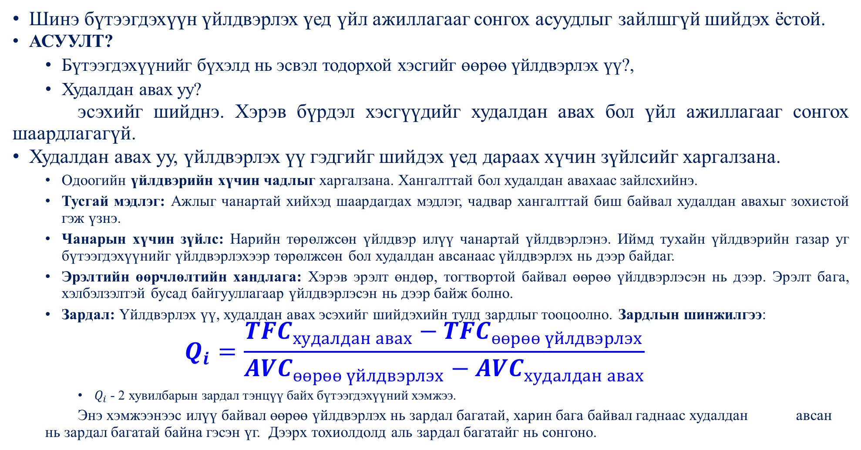
Технологийн үйл ажиллагааны сонголт
Шинэ бүтээгдэхүүн үйлдвэрлэх үед үйл ажиллагааг сонгох асуудлыг зайлшгүй шийдэх ёстой.
АСУУЛТ?
  Бүтээгдэхүүнийг бүхэлд нь эсвэл тодорхой хэсгийг өөрөө үйлдвэрлэх үү?,
  Худалдан авах уу?
эсэхийг шийднэ. Хэрэв бүрдэл хэсгүүдийг худалдан авах бол үйл ажиллагааг сонгох шаардлагагүй.
Худалдан авах уу, үйлдвэрлэх үү гэдгийг шийдэх үед дараах хүчин зүйлсийг харгалзана.
  Одоогийн үйлдвэрийн хүчин чадлыг харгалзана. Хангалттай бол худалдан авахаас зайлсхийнэ.
  Тусгай мэдлэг: Ажлыг чанартай хийхэд шаардагдах мэдлэг, чадвар хангалттай биш байвал худалдан авахыг зохистой гэж үзнэ.
  Чанарын хүчин зүйлс: Нарийн төрөлжсөн үйлдвэр илүү чанартай үйлдвэрлэнэ. Иймд тухайн үйлдвэрийн газар уг бүтээгдэхүүнийг үйлдвэрлэхээр төрөлжсөн бол худалдан авсанаас үйлдвэрлэх нь дээр байдаг.
  Эрэлтийн өөрчлөлтийн хандлага: Хэрэв эрэлт өндөр, тогтвортой байвал өөрөө үйлдвэрлэсэн нь дээр. Эрэлт бага, хэлбэлзэлтэй бусад байгууллагаар үйлдвэрлэсэн нь дээр байж болно.
  Зардал: Үйлдвэрлэх үү, худалдан авах эсэхийг шийдэхийн тулд зардлыг тооцоолно. Зардлын шинжилгээ:
  $$Q_{i}=\frac{{TFC}_{худалдан авах}−{TFC}_{өөрөө үйлдвэрлэх}}{{{AVC}_{өөрөө үйлдвэрлэх}−AVC}_{худалдан авах}}$$
    $Q_{i}$- 2 хувилбарын зардал тэнцүү байх бүтээгдэхүүний хэмжээ.
  Энэ хэмжээнээс илүү байвал өөрөө үйлдвэрлэх нь зардал багатай, харин бага байвал гаднаас худалдан авсан нь зардал багатай байна гэсэн үг. Дээрх тохиолдолд аль зардал багатайг нь сонгоно.

Slide 29
Технологийн үйл ажиллагааны сонголт
Бүтээгдэхүүнийг өөрөө үйлдвэрлэх шийдвэр гарсан үед үйл ажиллагааны сонголт хийнэ.
Түүхий эд материалыг бэлэн бүтээгдэхүүн болгон хувиргах үйл явцыг үйлдвэрлэлийн үйл ажиллагаа гэнэ.
Үйлдвэрлэлийн үйл ажиллагааны ангилал:
  Тасралтгүй үйл ажиллагаа – Өндөр стандарттай бүтээгдэхүүн үйлдвэрлэхэд хэрэглэнэ. Ж: шар айраг, сахар, хуванцар эдлэл гэх мэт
  Их хэмжээгээр, дамжлагаар үйлдвэрлэх – үйл ажиллагаа нь хэсэгчилсэн байдлаар тасралтгүй явагддаг үйлдвэрлэл. Нэг болон хоорондоо төсөөтэй хэд хэдэн бүтээгдэхүүн их хэмжээгээр үйлдвэрлэхэд ашиглана.
  Давталттай үйл ажиллагаа – өмнө үйлдвэрлэсэн адил бүтээгдэхүүнийг яг ижил үйл ажиллагаагаар их хэмжээгээр үйлдвэрлэхийг хэлнэ.
  Тасралттай үйл ажиллагаа – яг хэрэглэгчийн хүссэн зүйлийг бага хэмжээгээр, эсвэл багцаар үйлдвэрлэхийг хэлнэ. (Захиалгын дагуу)

Slide 30
Стандартчилал
БҮ-ний загвар, төсөл боловсруулахад тулгардаг чухал асуудал бол стандартчилал.
Стандартчилал – Бүтээгдэхүүн, үйлчилгээ, үйл ажиллагаанд гарах өөрчлөлт, хэлбэлзлүүдийг багасгахад чиглэдэг.
  Стандартчилагдсан үйлчилгээ – хэрэглэгч яг адилхан үйлчилгээ авахыг хэлнэ.
  Стандартчилагдсан бүтээгдэхүүн – их хэмжээгээр үйлдвэрлэх боломжтой болдог.
  Стандартчилагдсан үйл ажиллагаа – стандартчилагдсан бүтээгдэхүүн үйлдвэрлэж, стандартчилагдсан үйлчилгээ үзүүлдэг.
Стандарчилалын давуу тал:
  Үйлдвэрлэхэд, эд ангийг харилцан солилцох, засварлах, үйлдвэрлэх хугацааг багасгахад, бүтээмж, чанарыг сайжруулахад, зардал хэмнэхэд тустай.
  Боловсон хүчнийг сургах хугацаа, зардлыг хэмнэнэ.
  Үйлдвэрлэлийн график зохиох, нөөцийг удирдах, худалдан авалт, бүртгэл нэг загвараар явагдах боломж бүрдэнэ.
Стандартчилалын сул тал:
  Бүтээгдэхүүний нэр төрлийг олшруулж, сонголт хийхэд муугаар нөлөөлдөг. Хэрэглэгчийн тоо цөөрөхөд хүргэнэ.
  Бүтээгдэхүүнийг шинэчилж, сайжруулахад саад учруулдаг.

Slide 31
Уншиж судлах ном, сурах бичиг
Л.Наранхүү нарын бүтээл, Үйлдвэрлэл, үйл ажиллагааны менежмент, 2012

Slide 32


